Slide 1


Slide 2
再踏紅地氈前的一步:再婚的婚前輔導
主辦機構 : 明光社
贊助機構 : 民政事務局及家庭議會
開始及結束日期 : 1/1/2021-28/2/2022
目標對象 : 離婚後打算再婚的人士

Slide 3
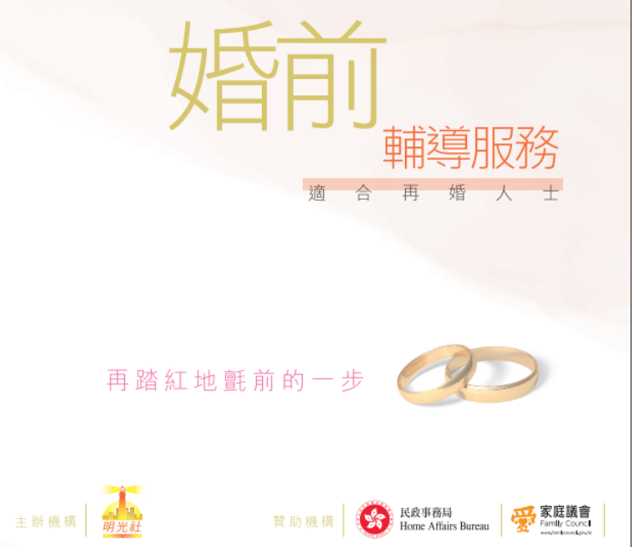
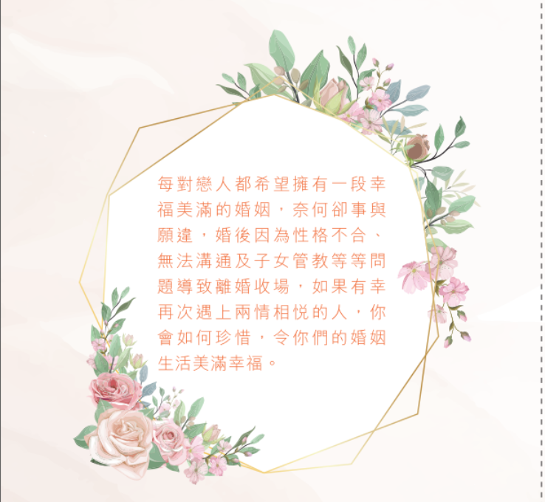

再踏紅地氈前的一步:再婚的婚前輔導
計劃的目標 :
1. 預防離婚
2. 增加再婚夫婦的婚姻滿意度
3. 提昇繼家長的親職技巧
4. 減低再婚家庭兒童的情緒煩惱
5. 為香港建立一套再婚婚前輔導模式

Slide 4



再踏紅地氈前的一步:再婚的婚前輔導
計劃的內容 :
1. 「你預備好再婚未」講座 (3場)
2. 再婚家庭資源網
3. 《爸媽再婚 : 不要忘記我》孩子心聲短片 (3套)
4. 提供再婚的婚前輔導 (30 對準備再婚的夫婦)
5. 再婚婚前輔導手冊 (輔導員指導本及準新人習作共1000套)
6. 再婚婚前輔導服務評估研究 (研究報告 500本)

Slide 5
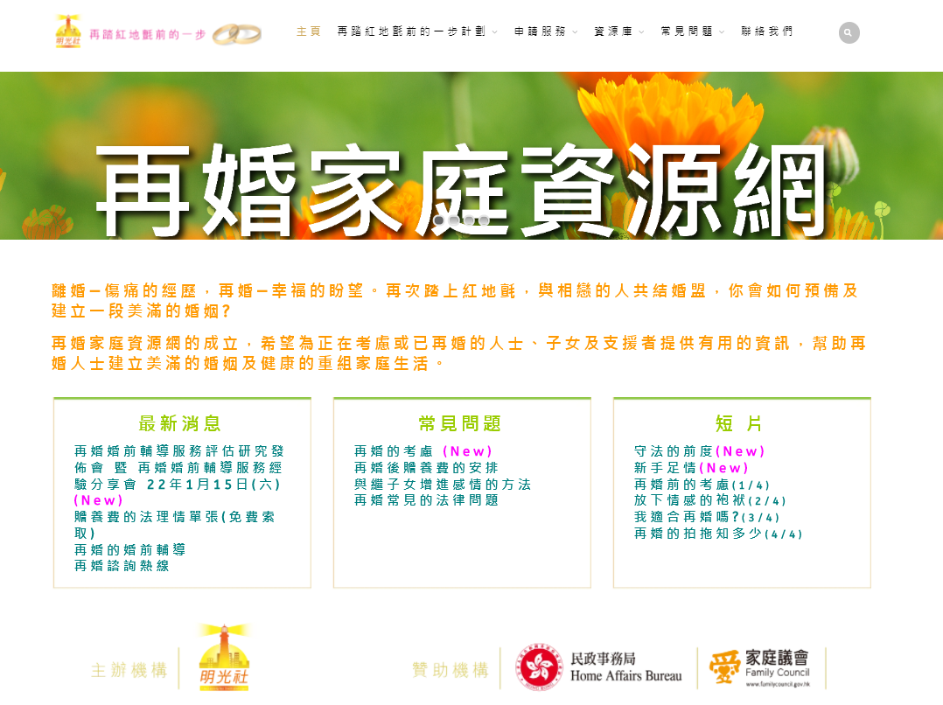
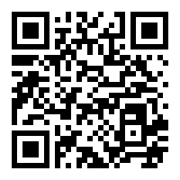
再踏紅地氈前的一步:再婚的婚前輔導
再婚家庭資源網
https://remarriage.truth-light.org.hk/

Slide 6
再踏紅地氈前的一步:再婚的婚前輔導
再婚家庭資源網
1. 離婚及再婚家庭的文章，共35篇
2. 好書推介，共18本書籍；
3. 短片欣賞，共26段短片；
4. 介紹本港提供離婚及再婚服務的機構，共7間機構
5. 推薦關於離婚及再婚資訊的網站，共12個網站
6. 常見問題參考資料，如考慮再婚因素，共41條問答

Slide 7
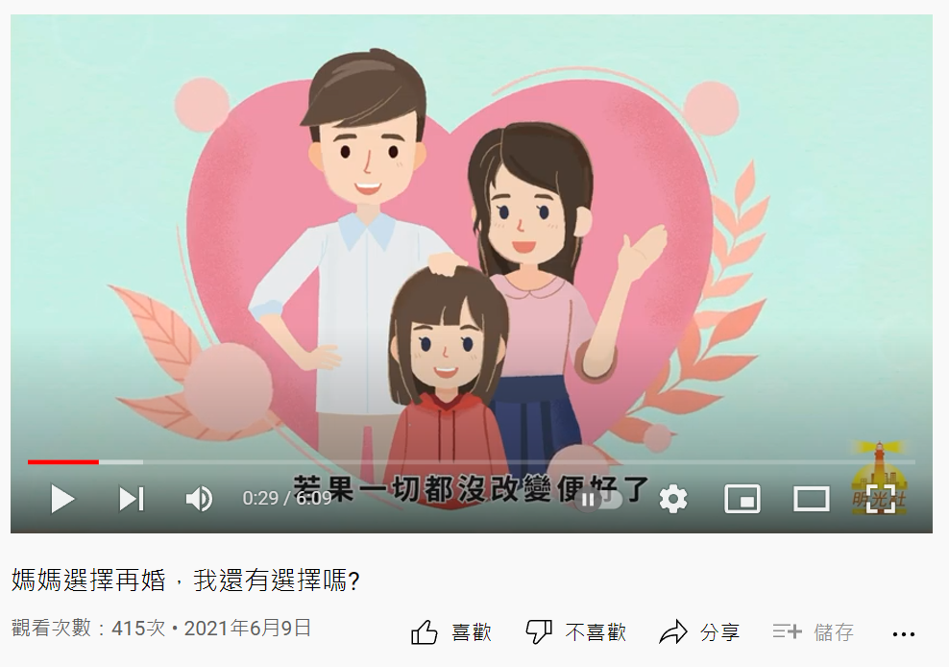
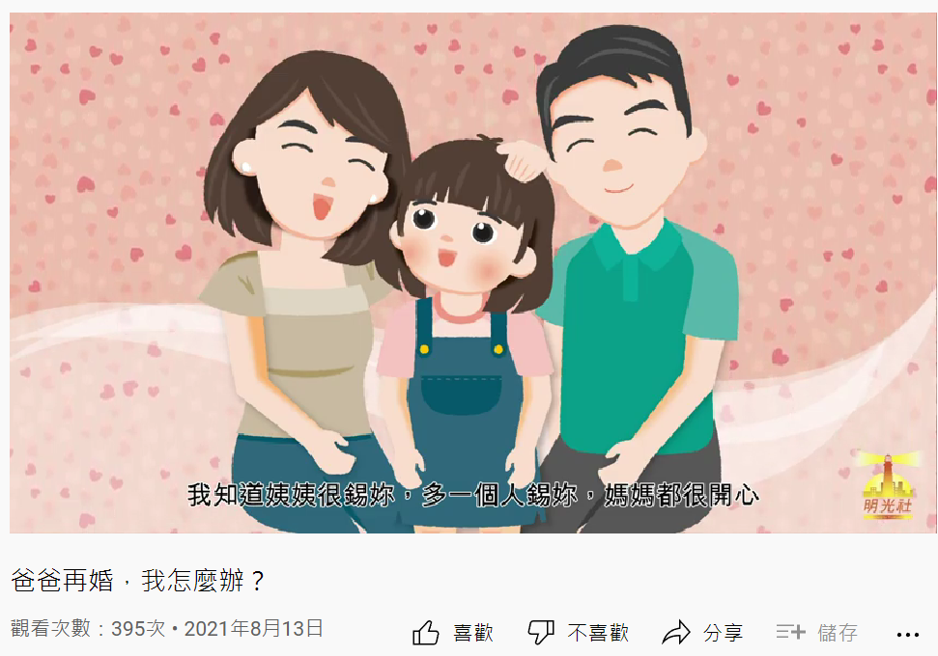
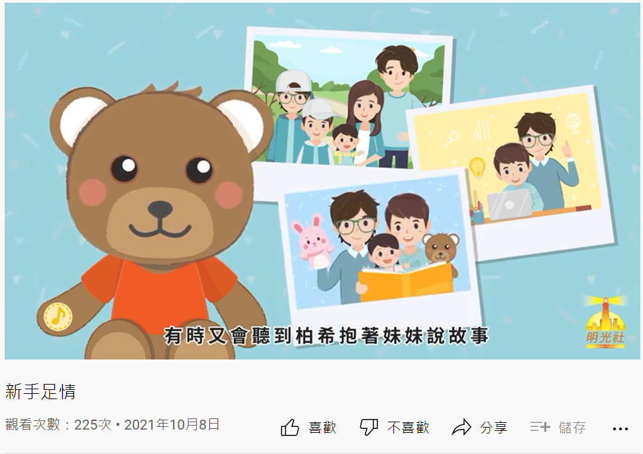
再踏紅地氈前的一步:再婚的婚前輔導
《爸媽再婚:不要忘記我》孩子心聲短片
短片一 : 媽媽選擇再婚，我還有選擇嗎?
短片二 : 爸爸再婚，我怎麼辦?
  短片三 : 新手足情

Slide 8

再踏紅地氈前的一步:再婚的婚前輔導
再婚的婚前輔導 (30 對準備再婚的夫婦)
婚姻期望
前段婚姻的未了的事及影響
T-JTA性格分析
溝通及衝突處理
原生家庭
繼子女的親職及生育計劃
性生活及婚姻生活
婚禮籌備及責任分配

Slide 9

再婚的婚前輔導手冊：
輔導員指導本
再踏紅地氈前的一步:再婚的婚前輔導
Ａ．輔導指引
Ｂ．本課的任務
Ｃ．問題建議
準新人習作
１．筆記
２．再婚者適用
３．初婚者適用

Slide 10
再婚的婚前輔導的目標
再踏紅地氈前的一步:再婚的婚前輔導
除了幫助準新人為再婚作好準備，也需要幫助他們考慮清楚是否適合結婚，或在現階段結婚，特別需要考慮子女是否已預備好進入再婚的家庭。

Slide 11
輔導員的角色
再踏紅地氈前的一步:再婚的婚前輔導
教育
輔導
調解
X 法官/仲裁者

Slide 12
第一課: 婚姻期望
再踏紅地氈前的一步:再婚的婚前輔導
留心聆聽兩人的愛情故事
相識、相愛的時間、過程
如認識時間太短便決定結婚，需了解原因
對於與再婚人士結婚，雙方是否已有足夠心理準備
留意再婚的動機:
五個注定失敗的再婚動機
  填補孤獨
  重拾自信
  減少開支
  害怕單親
  為了生育

Slide 13
第二課: 前段婚姻的未了之事及影響
再踏紅地氈前的一步:再婚的婚前輔導
Ａ．未了完的事
確定離婚程序已完成
贍養費的處理
有關子女照顧及居住的安排
一些財務安排
一些會籍或附屬卡
送禮行為
Ｂ．未了完的結
回顧離婚的影響
未來配偶的回饋

Slide 14
第三課: 性格分析
再踏紅地氈前的一步:再婚的婚前輔導
了解個人 個人性格分析，伴侶彼此認識對方的性格特質
了解雙方在性格上出現的差距對將來婚姻生活帶來什麼影響
檢討再婚人與前配偶會否因性格差距而引致婚姻問題，有什麼地方可以不重蹈覆轍
就著準新人的個人性格特質及雙方的性格差距，雙方學習怎樣健康地相處
性格差距對婚姻生活的影響，伴侶彼此給予回饋

Slide 15
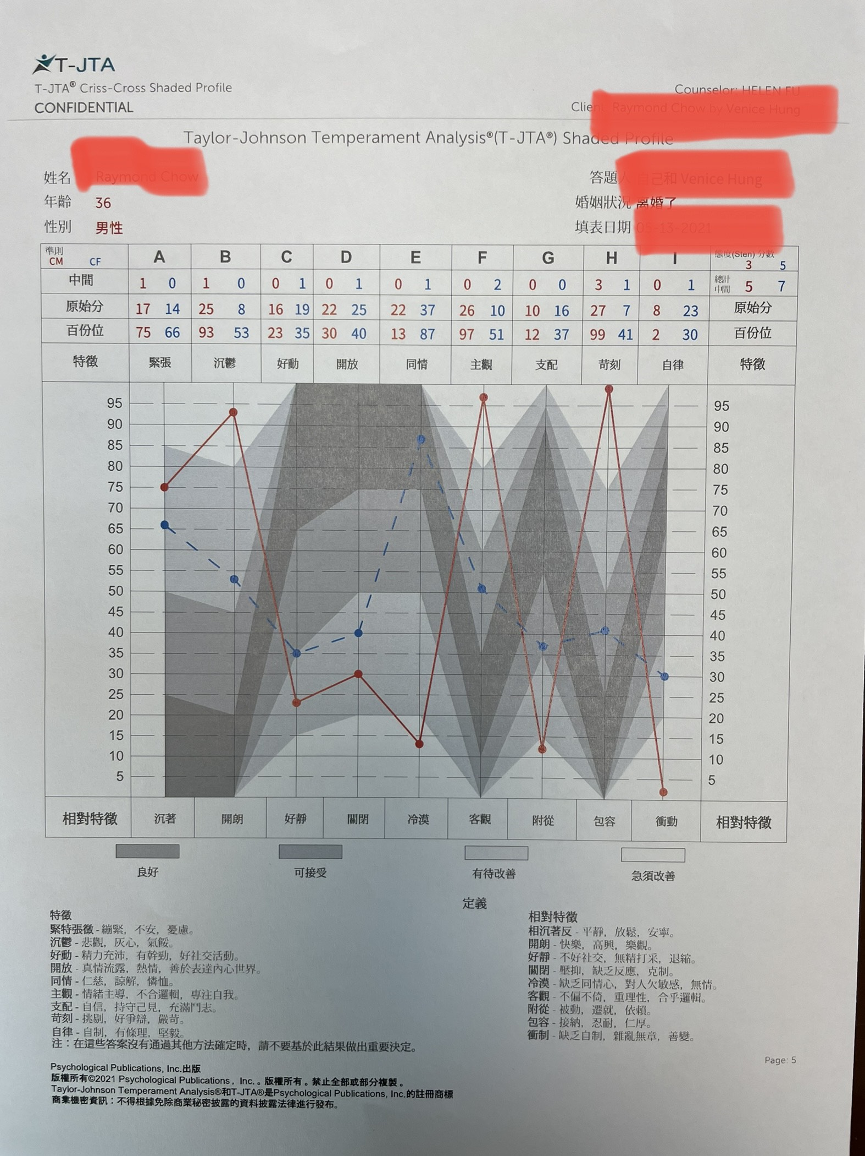

Slide 16
第四課:溝通及衝突處理
再踏紅地氈前的一步:再婚的婚前輔導
溝通是什麼?
溝通的障礙
提升有效的溝通
衝突的成因
找出情緒陷阱
處理衝突的方法
不要害怕衝突
衝突後愛的澆灌：愛的語言

Slide 17
第五課: 原生家庭
再踏紅地氈前的一步:再婚的婚前輔導
留心聆聽兩人的原生家庭對他們的影響
探索／繪畫原生家庭
了解原生家庭對自己及婚姻關係的影響

Slide 18
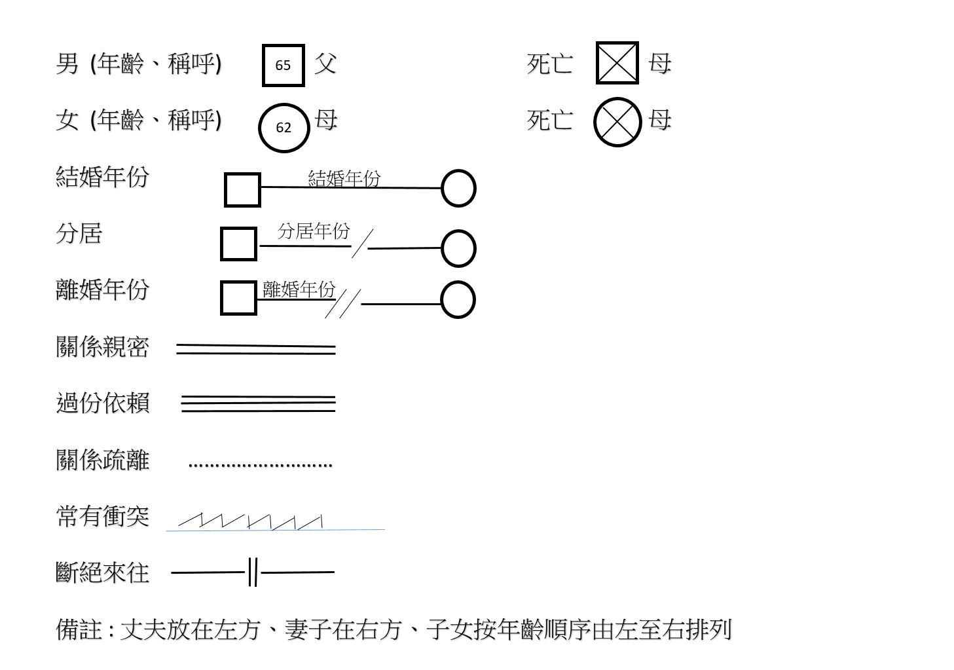
輔導員可以用訪問形式為準新人繪畫家庭圖，家庭圖的符號如下 :

Slide 19
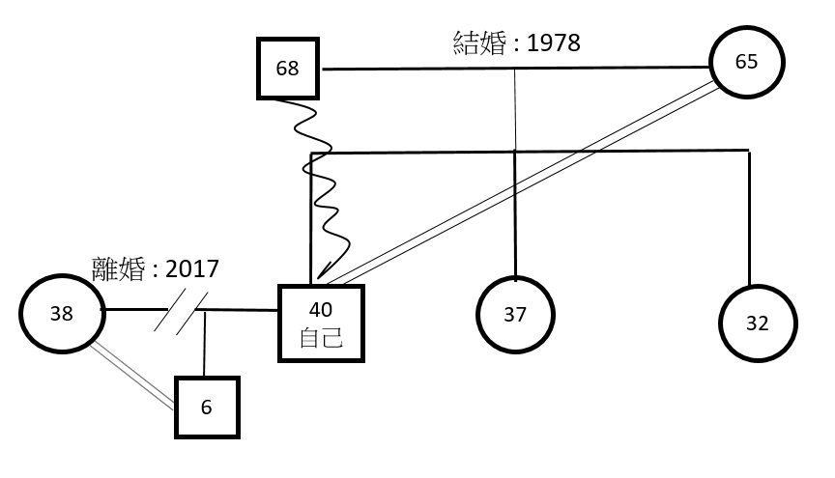
輔導員可以用訪問形式為準新人繪畫家庭圖，家庭圖的符號如下 :

Slide 20
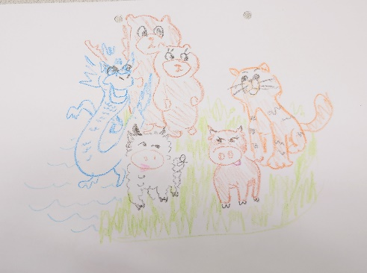
他們可以選擇一種與家人的性格特質相似的動物，然後在白紙上寫下該動物的名字，或繪畫該動物的模樣，中央位置寫或畫下代表自己的動物，然後將與自己關係最親密的家人寫/畫在最近自己的位置，而關係越疏離的家人

Slide 21
第六課: 繼子女的親職及生育計劃
再踏紅地氈前的一步:再婚的婚前輔導
子女對父或母再婚的心結
繼親兩代情
與繼子女同住的親職挑戰
探望子女的安排
繼兄弟姊妹的相處
生育規劃

Slide 22
第七課: 性生活和婚姻生活
再踏紅地氈前的一步:再婚的婚前輔導
婚姻、性、愛是不能分割的關係，婚姻中沒有性，是不完整的，長期性生活不協調將導致婚姻關係疏離。
了解雙方對性的態度及了解雙方對性生活的期望。
討論性要留意：
性與性別
了解男女於情感的需要上的不同
年齡與性
性與自尊
不要與前度比較

Slide 23
第八課: 婚禮籌備及責任分配
再踏紅地氈前的一步:再婚的婚前輔導
再婚人士對婚禮的考慮
初婚人士對婚禮的期望
處理雙方的期望落差
家庭生活的責任
財政安排

Slide 24
經驗心得
1. 有幾對情侶完成婚前輔導服務後，決定不結婚，原因包括:
  女方名下有一間居屋，男方住在公屋內，兩人結婚會超過資產審查，導致男 方失去公屋資格，與原定7月結婚, 現要無限期押後。
  女方每月收取前夫約30000元贍養費，現任男友收入不穩定，每月約有10000元，結婚後女方將失去前夫的贍養費，導致收入不足以維持家庭的開支，最後兩人選擇同居，不結婚。
  男方每月要支付很大筆贍養費給前妻及兒子，擔心前妻知道他要再婚會刻意留難，不肯減少贍養費，他結婚後要應付兩個家庭的開支，壓力太大，而選擇不結婚。
  雙方的性格各走極端，經常發生衝突，女方在輔導後正視雙方的問題，認為對方不是理想的結婚對象，決定不結婚。

Slide 25
經驗心得
2. 婚前輔導目標：
除了增加再婚夫婦的婚姻滿意度，而是提昇雙方的了解。
不一定順利結婚，而是在清楚了解後，和平分手也是一個正面的結果。
有頗多再婚的人士在離婚一兩年後，便在交友程式認識異性，並且相 識不久 (一兩次見面後)便開始拍拖，幾個月後便決定結婚，彼此的認識不深入。婚前輔導可以幫助他們增加了解、改善溝通和處理衝突，更重要是考慮雙方是否適合結婚，或何時才適合結婚。

Slide 26
經驗心得
3. 婚前輔導服務會面對象:
除了準新人，建議在需要時，約見子女，聆聽他們對父/母再婚的想法
除了共同會面，有需要時，可安排單獨見其中一方。
4. 婚前輔導的跟進安排 :
建議婚後安排最少一次輔導面談，跟進夫婦婚後生活的情況，特別在性生活、責任分擔及與繼子女相處等方面的問題。

Slide 27
經驗心得
5. 婚前輔導服務內容:
輔導內容要有彈性，因應不同的需要給予幫助，部份再婚人士較抗拒提及上一段婚姻的種種，如離婚的原因。
6. 婚前輔導的節數:
現時的服務是五節課，容許準新人於八個課題中選五個，有時個別題目需要加節數處理，例如溝通及衝突處理，因此，可按需要加一至兩節課。

Slide 28
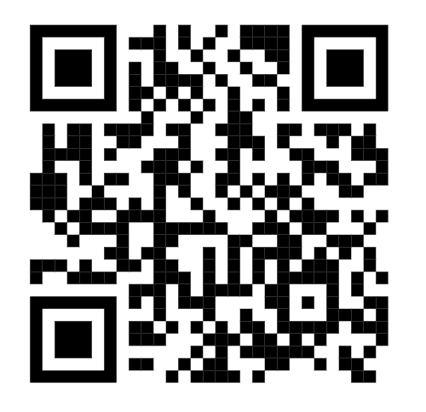
請填寫網上回應表及回郵地址 (免費送書)
https://docs.google.com/forms/d/e/1FAIpQLSeC0Ik0A4XkhbQGtLSAf4nT5OztQ4Ljd4NanfFELDGlZG6-kA/viewform?vc=0&c=0&w=1&flr=0

Slide 29
問 答 時 間

